Slide 1
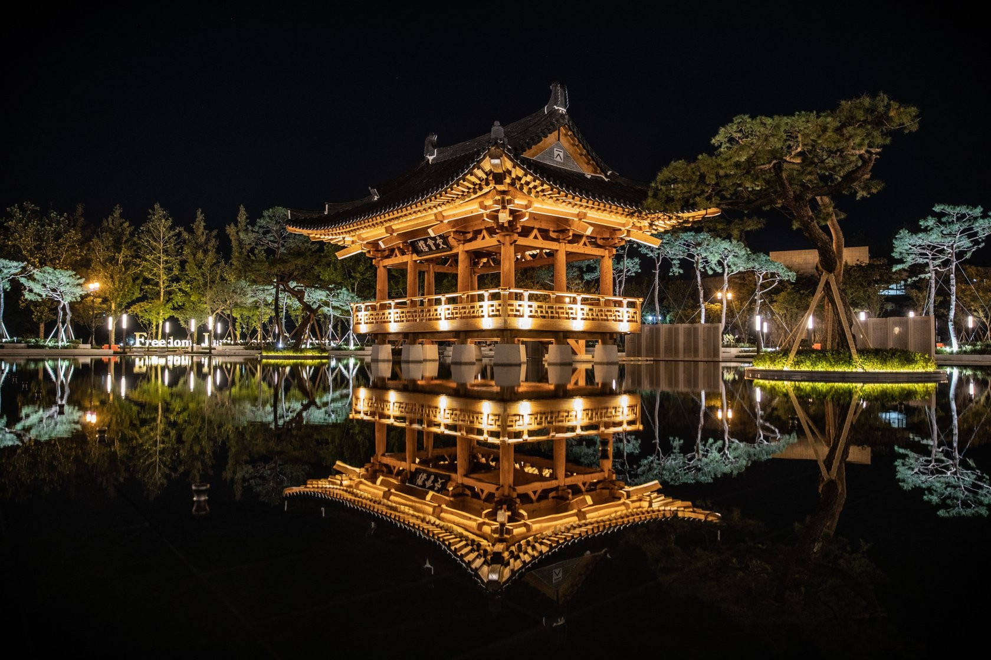

JEONBUK
NATIONAL
UNIVERSITY

Slide 2
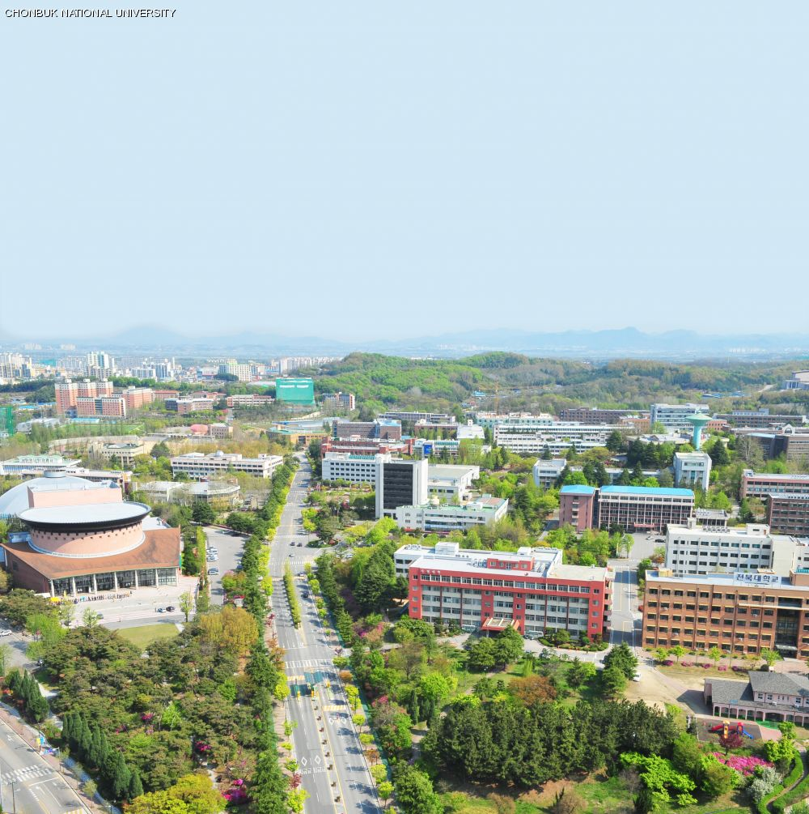
ÜBERBLICK
- JBNU
- Wohnheim und Campus
- Jeonju und Reisen
- Bewerbung
- Sprachkurse und zusätzliche Kurse
- Fazit
- Kontaktpersonen

Slide 3
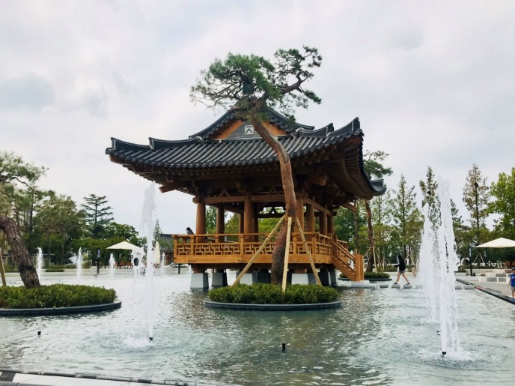
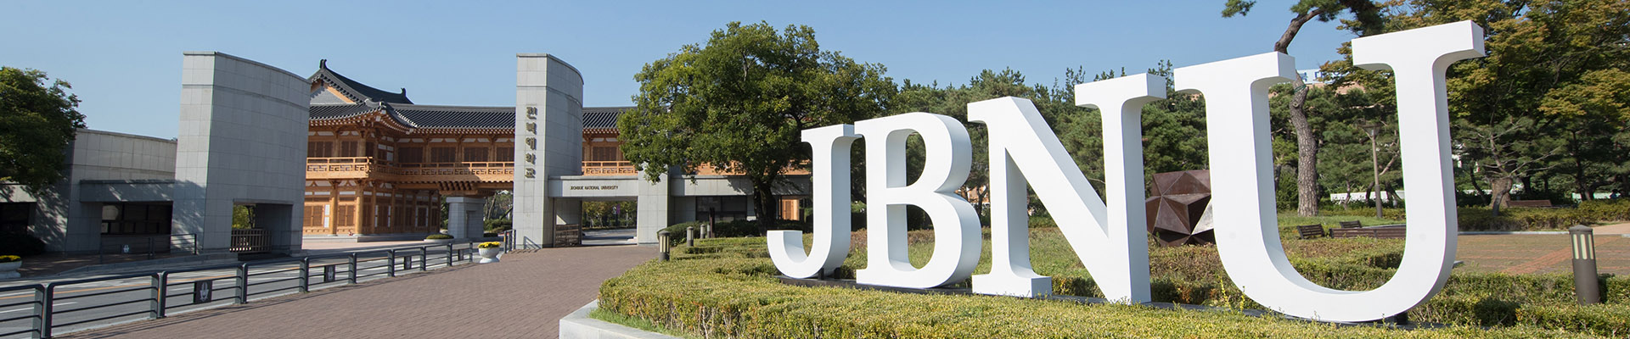
JBNU http://www.jbnu.ac.kr/eng/?menuID=334
- In Jeonju, Jeollabuk-do
- Kultur-basierter Campus mit vielen Hanoks
- Viel Natur, Spazierwege, Hollywoodschaukeln

Slide 4
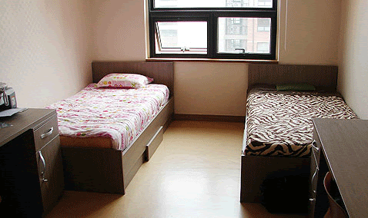
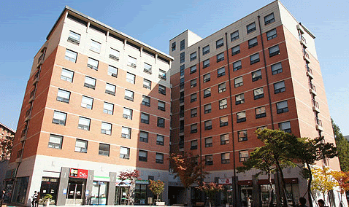
WOHNHEIM
- JBNU vergibt zwei volle Stipendien mit kostenlosem Wohnheim für das ganze Jahr
- Mensa mit Frühstück, Mittagessen, Abendessen inklusive (außer Wochenende)
- Direkt am Campus, sehr ruhig
- Man lebt mit einem Roommate. Man teilt nach Nationalität auf, also dass aus Tübingen zwei zusammenkommen ist sehr wahrscheinlich
→ Falls wegen Verteilungsproblemen in Tübingen mehr Leute an die JBNU geschickt werden, bekommt man ohne Stipendium auch sicher einen Wohnheimsplatz! (ca. $900 pro Semester)
- Zwei Betten, zwei Tische mit Regalen, zwei Schränke
- Westliches Bad mit Stehdusche
- Es gibt keine Küche und kochen ist untersagt!
- Auf jeder Etage gibt es einen Wasserspender mit heißem und kalten Wasser zum trinken oder für Ramen. Im Erdgeschoss gibt es auch einen Kühlschrank, aber er wird von dem ganzen Gebäude benutzt

Slide 5
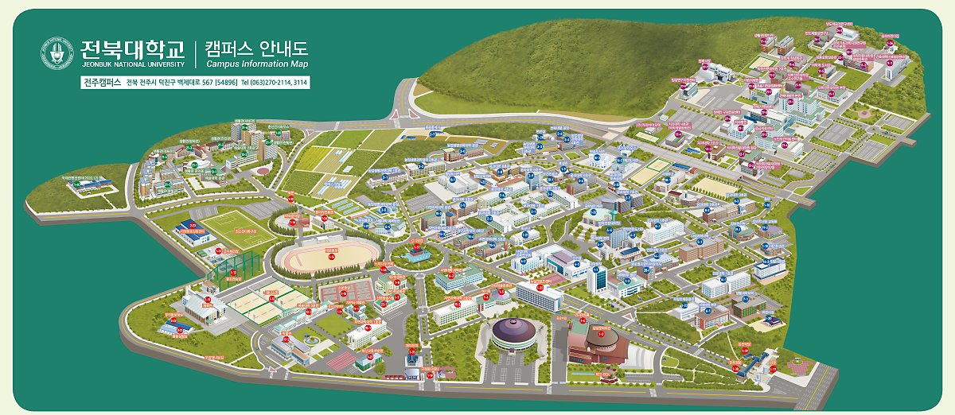
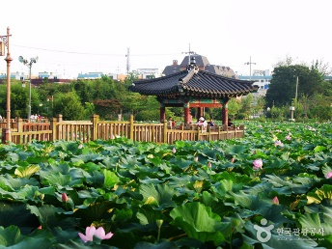
Wohnheim
Silk Road Center, Unterrichtsgebäude
Deokjin Park
Old Gate, Weg zur belebten Stadt
- Alles in Fußweg erreichbar, schöne Spazierwege und Deokjin Park direkt vor dem Wohnheim
- Viele Restaurants und Shops in der Stadt
- Bus vor dem Wohnheim bringt dich in 15 Minuten in die Innenstadt!

Slide 6
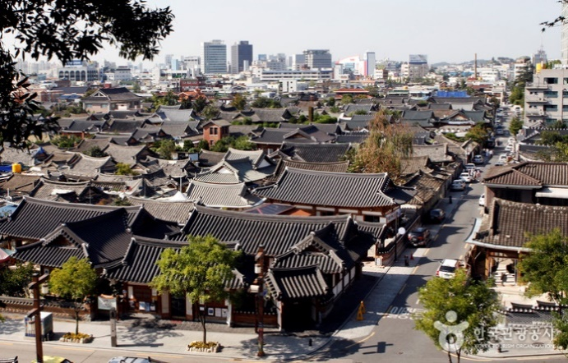
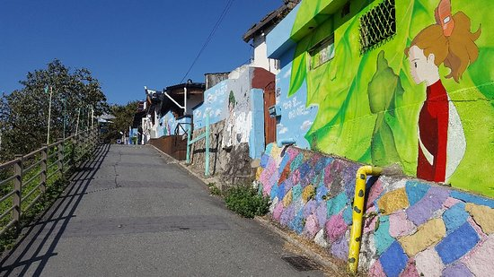
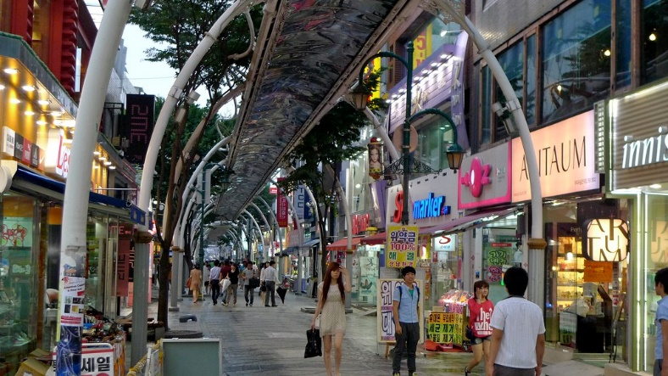
JEONJU
- Hanok Maeul: Hanbok tragen, kulturelle Stationen
- Jaman Mural Village: gut geeignet um schöne Fotos zu machen
- Es gibt auch ein Shopping Distrikt und zahlreiche Cafés und Restaurants!
- Im Oktober: Jeonju International Film Festival
    (wegen Corona 2020 leider abgesagt, aber erwähnenswert)

Slide 7
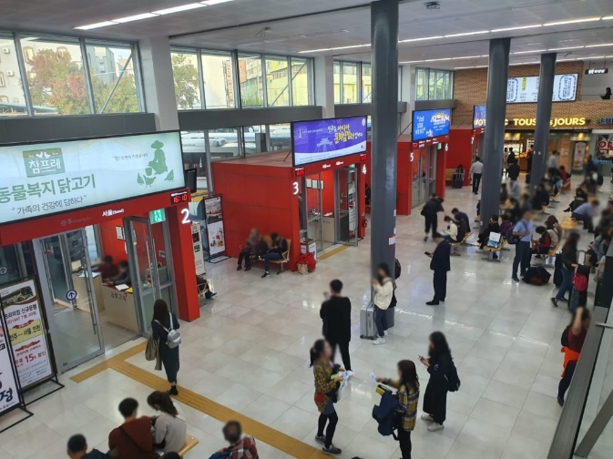
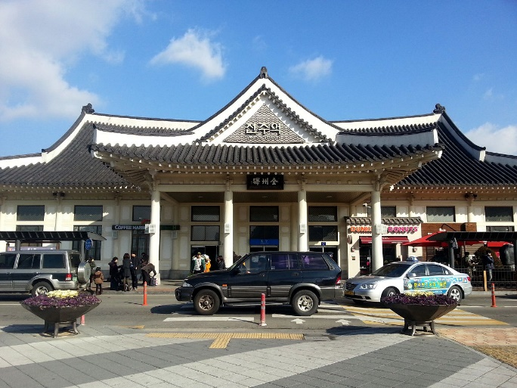
REISEN
Jeonju Express Bus Terminal:
  - Vom Wohnheim aus einfach zu erreichen
  - Für wenig Geld und sehr bequem!
  → Nach Seoul: ca. 3 Stunden für 13.000 Won
Jeonju Station
  - Mit dem KTX kann man auch fahren und ist, wenn man mal Zeit sparen will, eine sehr gute Alternative. Nach Seoul ist es leider etwas teuer, aber wenn man den Süden angucken will, sehr zu empfehlen!

Slide 8
BEWERBUNG
- Bewerbung durch Frau Hermle, die meisten Dokumente sendet ihr an Sie, beachtet was gebraucht ist!
- Bewerbung an der JBNU erfolgt online durch deren Portal
→ falls ihr Probleme oder Fragen habt, kann man sich immer an Frau Choi aus dem JBNU International Office wenden!
→ Choi, Hye-seon: inbound@jbnu.ac.kr
- Visum‘s Beantragung

Slide 9
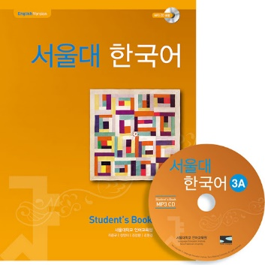
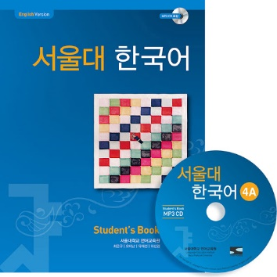
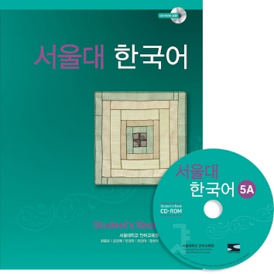
SPRACHKURSE
Sprachkurse gehen nach dem SNU Buch nach und bestehen aus Vokabeln, Grammatik, Sprechen, Lesen, Hörverstehen und Schreiben. Jeder Sprachkurs geht 10 Wochen.
→ Level 3 und 4: Mo.-Fr.: 13:00-17:00 Uhr
→ Level 5: Mo.-Fr.: 9:00-13:00 Uhr
- Vokabeltests alle Paar Tage, Texte schreiben als Hausaufgaben
- Pro Sprachkurs zwei Bücher mit Workbook, kann man einfach im Uni Buchladen nah am Silk Road Center kaufen
- Zwischenprüfung und Abschlussprüfung ähnlich wie in Tübingen:
→ Grammatik und Schreiben, Vokabeln und Lesen, Hörverstehen
→ Mündliche Prüfung
Blick in die Bücher: http://www.twoponds.co.kr/en/snu

Slide 10
ZUSÄTZLICHE KURSE
Die Koreanistik möchte, dass man während dem Koreaaufenthalt Kurse zu Politik und Wirtschaft belegt. An der JBNU bekommt man vor dem Semester eine Liste mit allen möglichen Kursen und es ist am Besten, wenn ihr die durch geht und guckt was passen könnte. Generell ist es machbar, aber falls es kommt, dass nichts verfügbar ist, wendet euch an Frau Choi. Sie kann euch auch Kurse empfehlen. Die Belegung erfolgt über das JBNU Portal. Alles wird Vorort erklärt und geholfen!
Für unseren Politik Kurs haben wir zum Beispiel den Kurs „Gender, Law and Politics“ belegt. Guckt auch immer was die Erwartungen sind, wir mussten zum Beispiel eine Hausarbeit schreiben. Man trifft auch verschiedene ausländische Studenten, was sehr interessant ist!

Slide 11
FAZIT
Wer lieber einen ruhigen Alltag verbringen möchte, dem ist Jeonju sehr zu empfehlen. Es ist nicht Seoul, aber es gibt trotzdem viel zu tun! Für Wochenendtrips ist es auch super mal nach Seoul zu gehen und Freunde zu besuchen. Städte wie Yeosu, Gwangju und Daegu sind auch nicht weit! Zudem, ist das Essen in Jeonju sehr lecker und billig.
In den Sprachkursen ist man auf sich alleine gestellt, wir wurden alle in einzelne Kurse gesteckt. Und, da es leider zum größten Teil Chinesen im Sprachkurs gibt, gibt es oft Sprach- und Kulturbarrieren. Es macht trotzdem Spaß und obwohl die ersten zwei Sprachkurse am Nachmittag sind, hat man am Wochenende immer Zeit was zu unternehmen.
Zu Corona: Die Universität hat große Maßnahmen getroffen und man hat sich sehr sicher gefühlt. Sogar als jemand am Flughafen bleiben musste, wurde super kommuniziert und geholfen. Obwohl Jeonju kaum betroffen war, wurde sehr drauf geachtet, dass es auch nicht schlimmer wird. Das war sehr geschätzt!

Slide 12
FÜR MEHR INFOS UND FRAGEN
Aus der Koreanistik:
- Smilla Dalek (KakaoID: smilladk)
- Dascha Vidiborski (KakaoID: mo0nchldd)
Von der JBNU:
- Choi, Hye-seon (inbound@jbnu.ac.kr)

